Slide 1
第八组 图书馆图书借阅系统
小组成员：罗飞龙、刘帆、覃宏铭、陆梓文、黄耀枫

Slide 2
1、项目整体介绍
流程
2、罗飞龙答辩
3、刘帆答辩
4、覃宏铭答辩
5、陆梓文答辩

Slide 3
项目整体介绍
第一部分

Slide 4
1、项目整体介绍
为什么选择图书馆图书借阅系统这个题目？
从区块链的特性来考虑，区块链无法更改的特性可以让它更好的服务于某些需要溯源的场合。
图书馆偶尔会出现一些书籍破烂或丢失的现象，此时可以追溯一名责任人显得尤其重要，而区块链的无法更改的特性就可以很好的适用于这些场合。

Slide 5
罗飞龙答辩
第二部分

Slide 6
工作介绍
1、管理员前端页面的设计和开发
2、参与到需求分析、概要设计、详细设
计和软件测试的工作中
3、部分文档的编写

Slide 7
管理员前端页面的设计
特点：为了尽可能模拟实际情况，没有登录界面，用后端IP限制登录设备

Slide 8
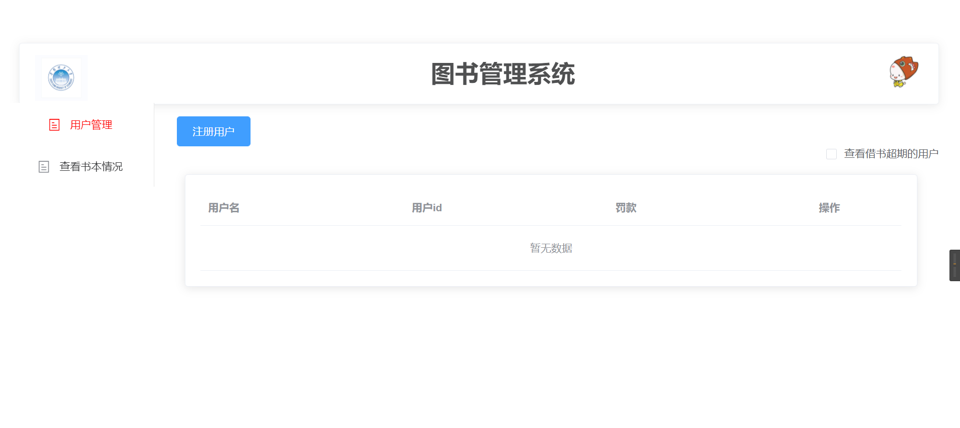
管理员前端页面的设计

Slide 9
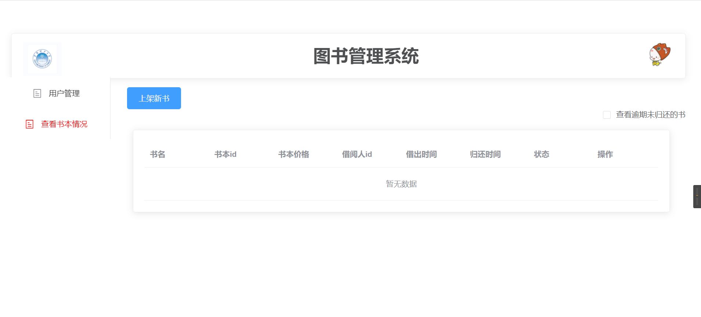
管理员前端页面的设计

Slide 10
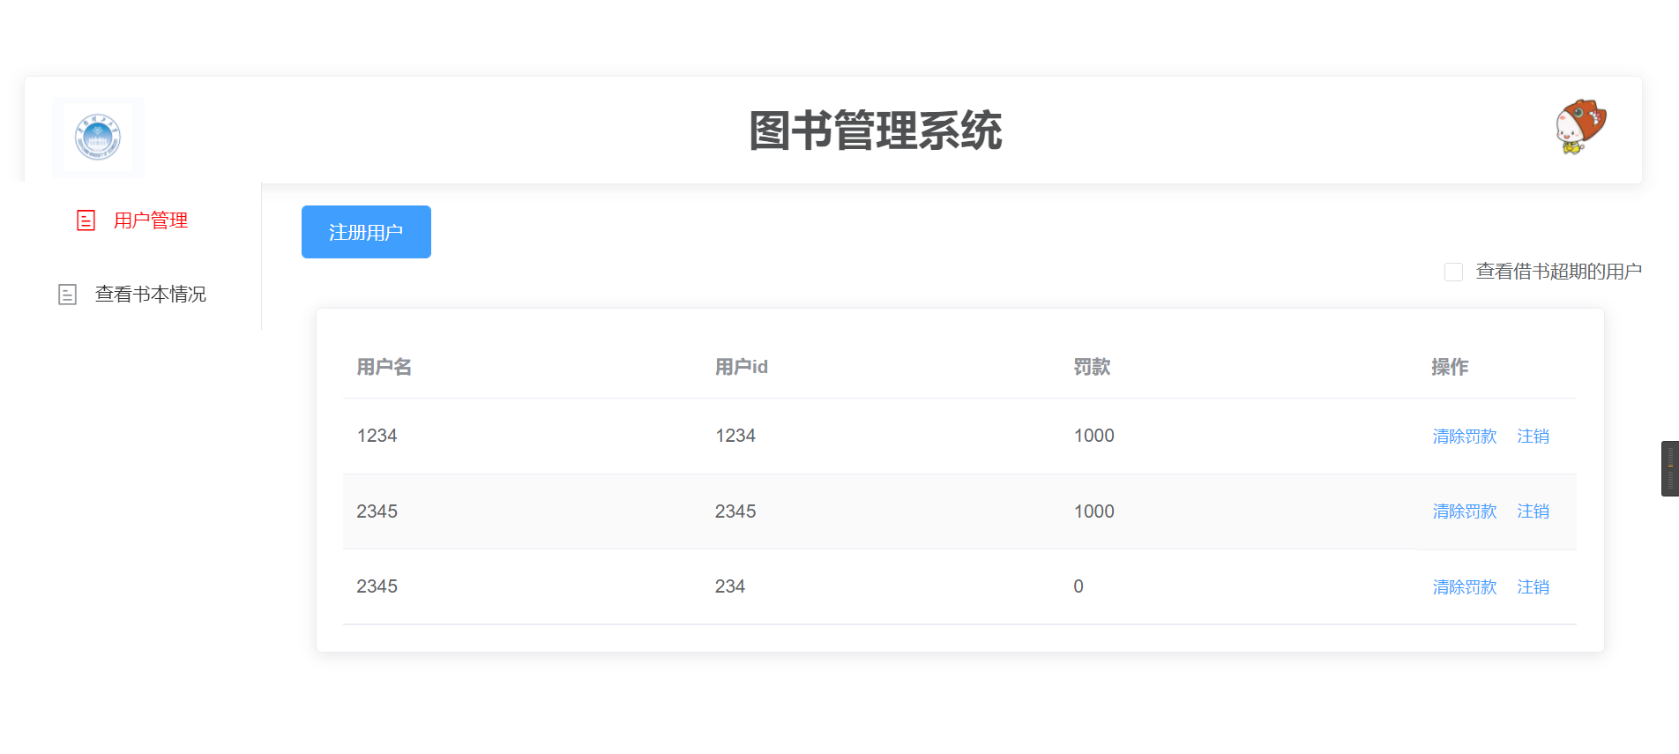
管理员前端页面的设计

Slide 11
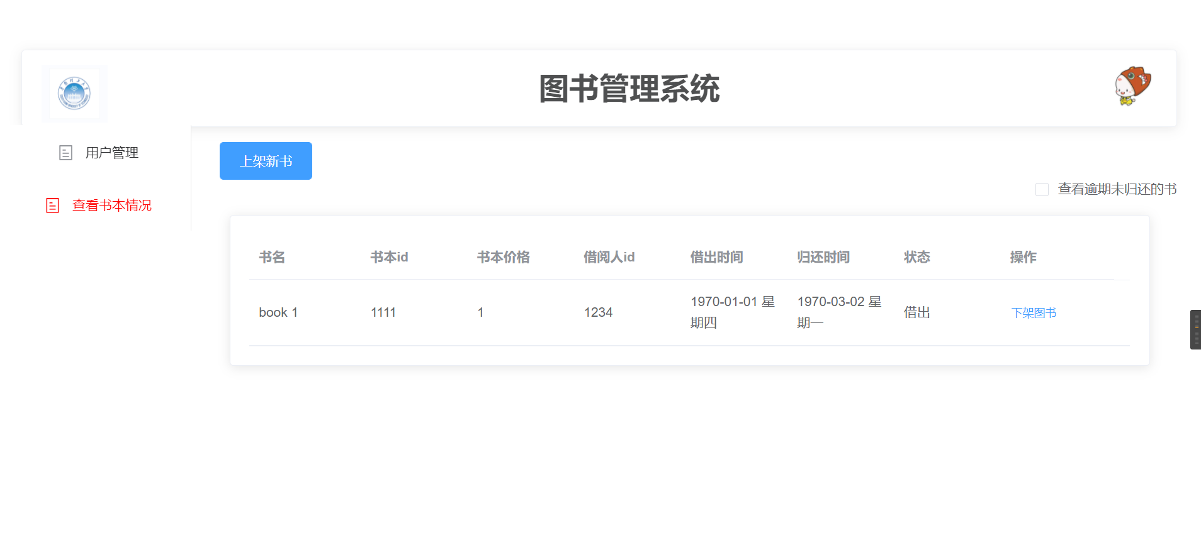
管理员前端页面的设计

Slide 12
管理员前端页面的设计
风格为简洁风
主打白色背景，以低饱和度的颜色来搭配
操作简单易懂，按钮及其含义都一目了然
有华工图标和吉祥物

Slide 13
管理员前端页面的开发
使用工具：
IntelliJ IDEA 2021.1.3 x64
Node.js 14.17.3 LTS
Vue CLI 2.x
Element组件

Slide 14
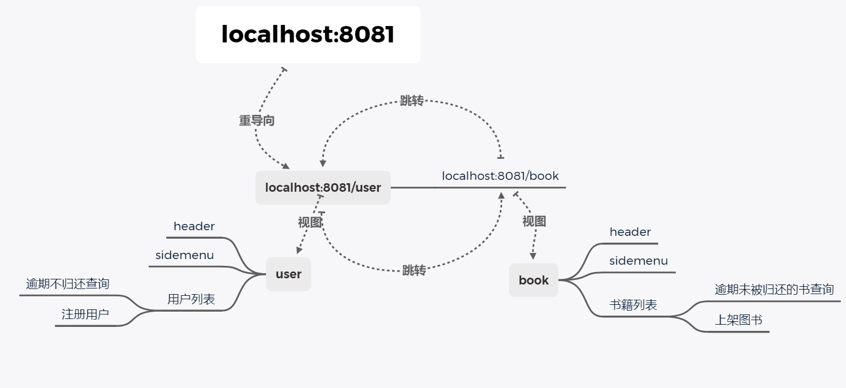
管理员前端页面的开发

Slide 15
管理员前端页面的开发
遇到的难点
1、时间上：工期短；
2、编程上：没有系统学习，较为吃力，router的重导向是一个比较难理解的地方；父子组件之间的通信。

Slide 16
刘帆答辩
第三部分

Slide 17
图书管理系统
读者用户前端
刘帆 2021.7.12

Slide 18
登录界面-主要功能
1，登录账号不存在，右侧弹出提示'用户名不存在'
2，登录账号存在，密码不正确，右侧弹出提示'密码错误'
3，登录成功，跳转至用户操作界面

Slide 19
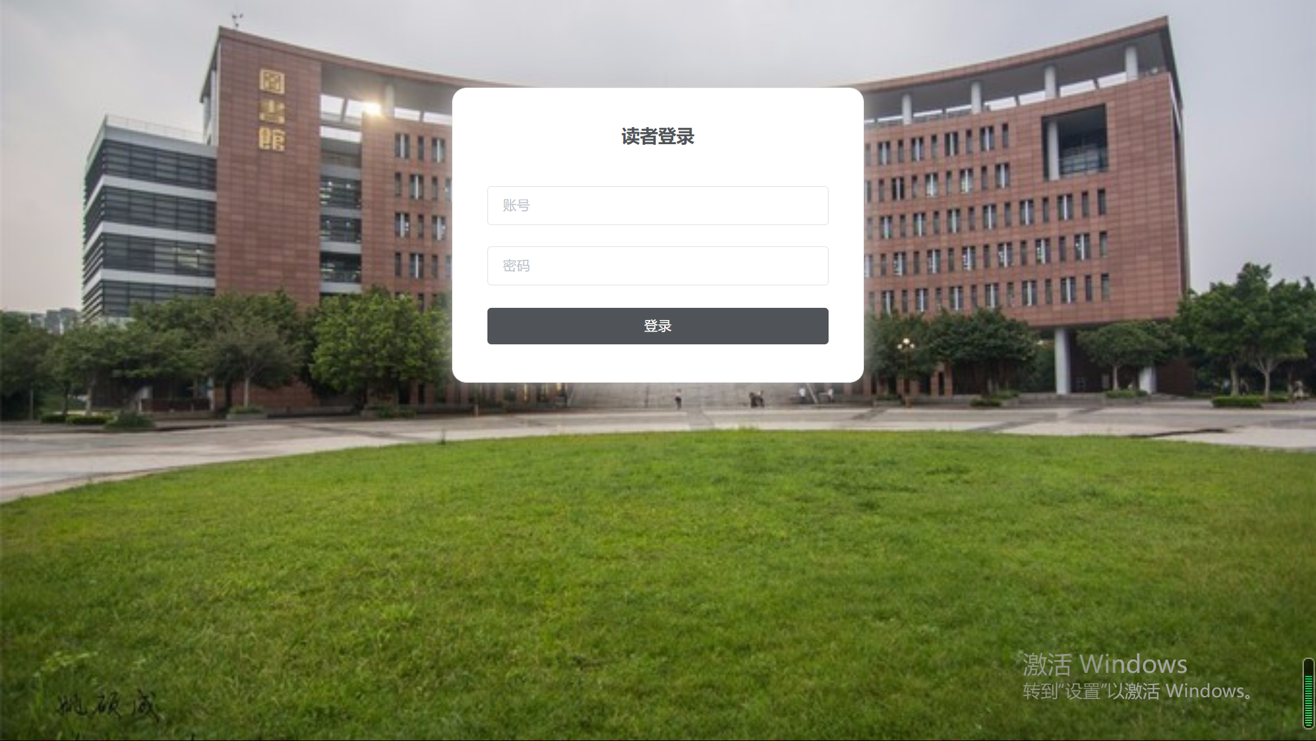
登录界面

Slide 20
登录界面-核心代码
this.$axios
.post('/user/login', {
user_id: this.loginForm.username,
password: this.loginForm.password
})
.then(successResponse => {
若后端返回登录成功
则存储用户名，跳转页面
若后端返回用户名不存在
提示
若密码错误
提示})
//调用后端接口函数
//传入接口参数

Slide 21
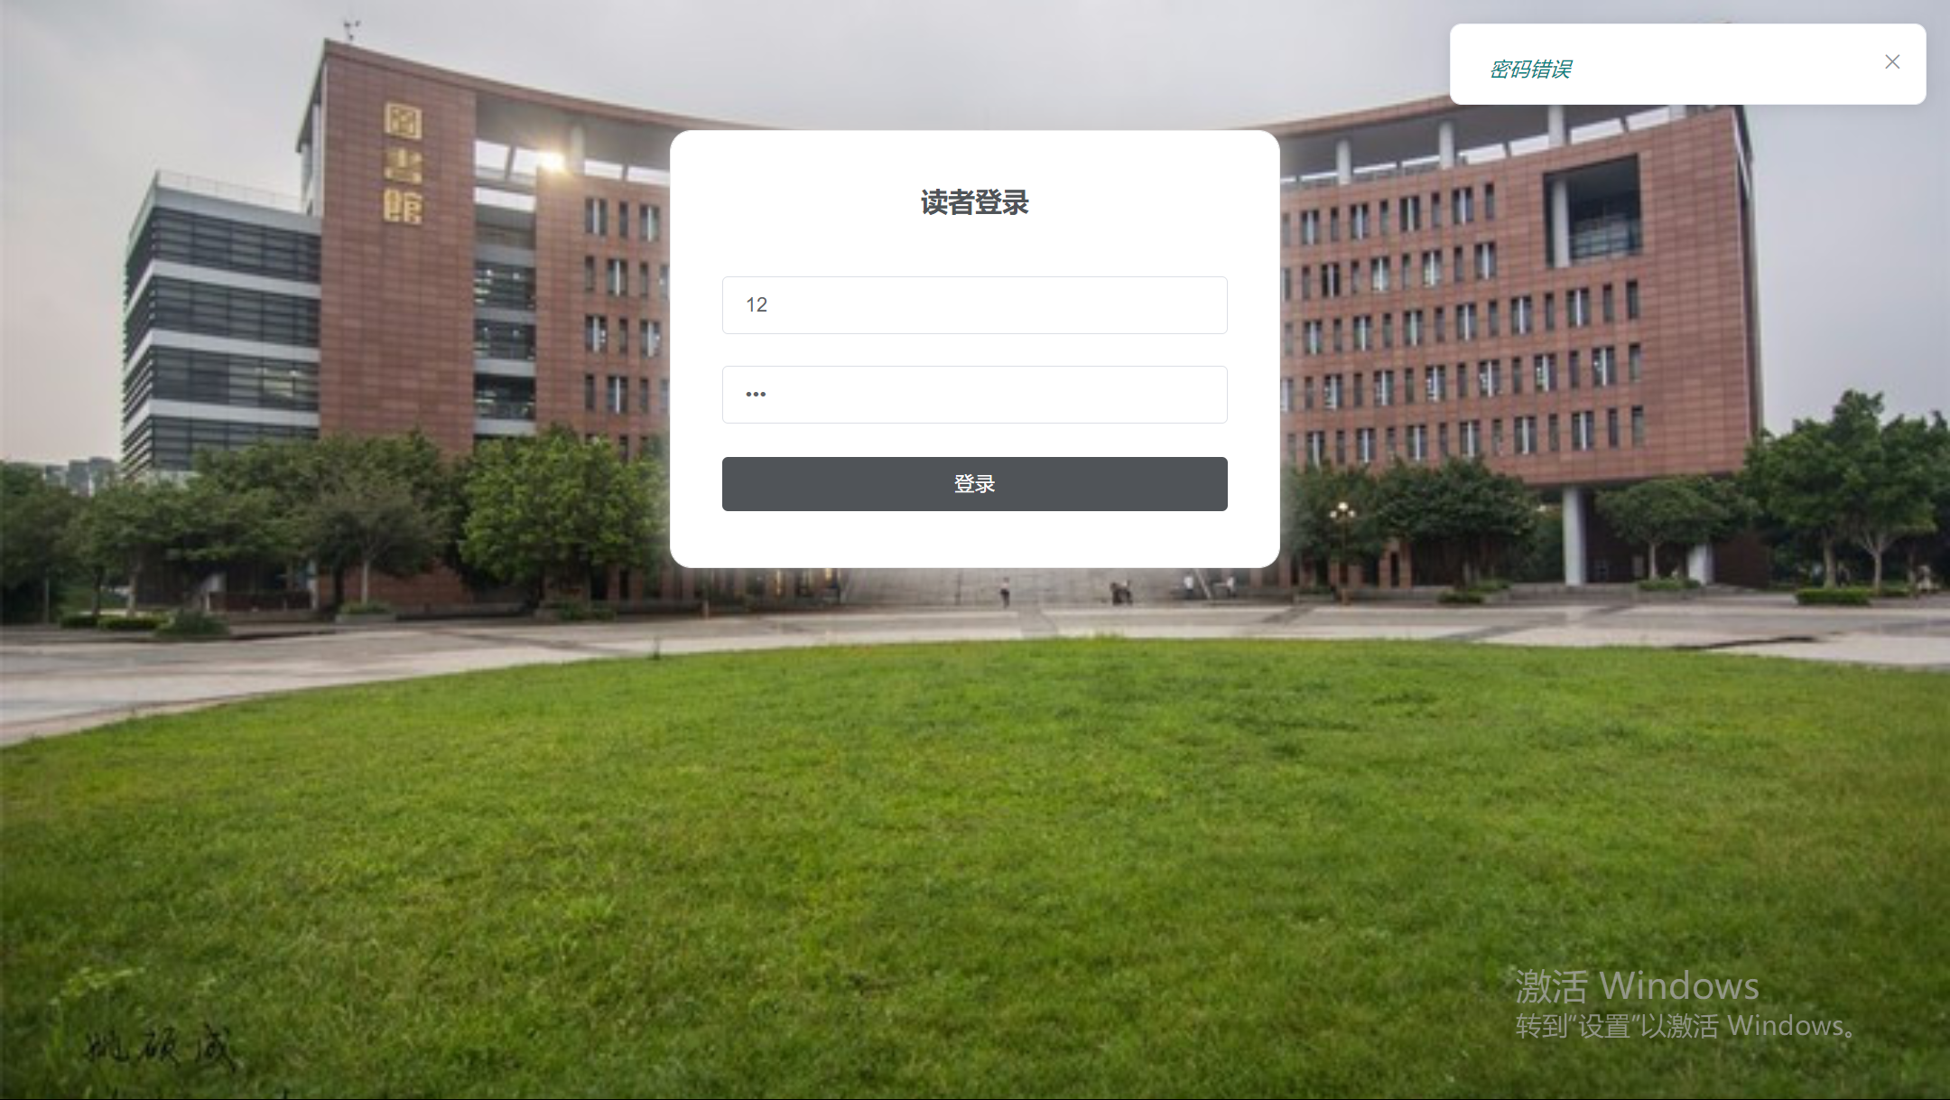
密码错误效果图

Slide 22
用户界面-主要功能
1，显示已借图书和相关信息
2，根据书索号借书
3，根据书索号还书
4，修改用户密码

Slide 23

读者操作界面

Slide 24
显示已借图书信息-核心代码
mounted: function () {
this.loadbooks()
}
loadbooks () {
this.tableData = []
this.$axios.get('/user/getBooks').then(successResponse => {
var arr = successResponse.data.data
for (var i = 0; i < arr.length; i++) {
this.tableData.push({ date_return: arr[i].return_time, book_name: arr[i].name, book_id: arr[i].id })
}
})
}
//加载页面时自动调用
//表格数据清空
//数据加入表格

Slide 25
借书-核心代码
调用后端借书接口 {
if (存在逾期未归还图书) {
提示'有书逾期，请往管理员处交付罚款'
} else if (图书馆根本没有此书) {
提示'此书不存在'
} else if (书存在，但已经借出) {
提示'此书已借出'
} else {
提示’成功借出’
}
}
this.$bus.emit('LoadBooks')
//调用‘显示图书信息’函数

Slide 26
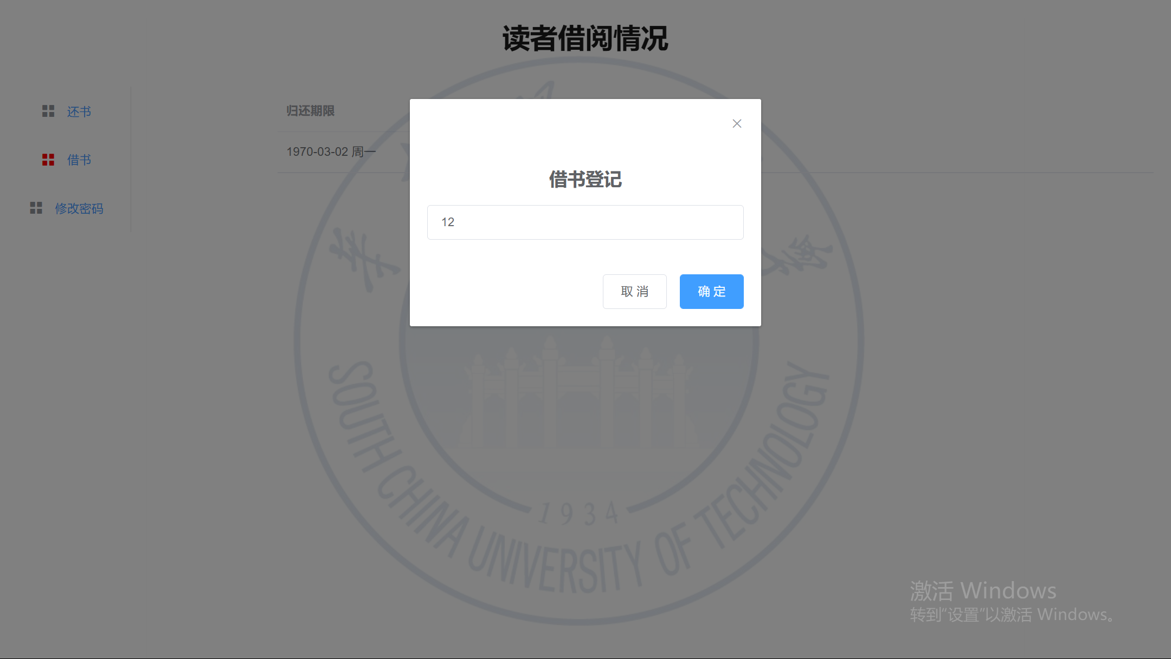
成功借阅-效果图

Slide 27
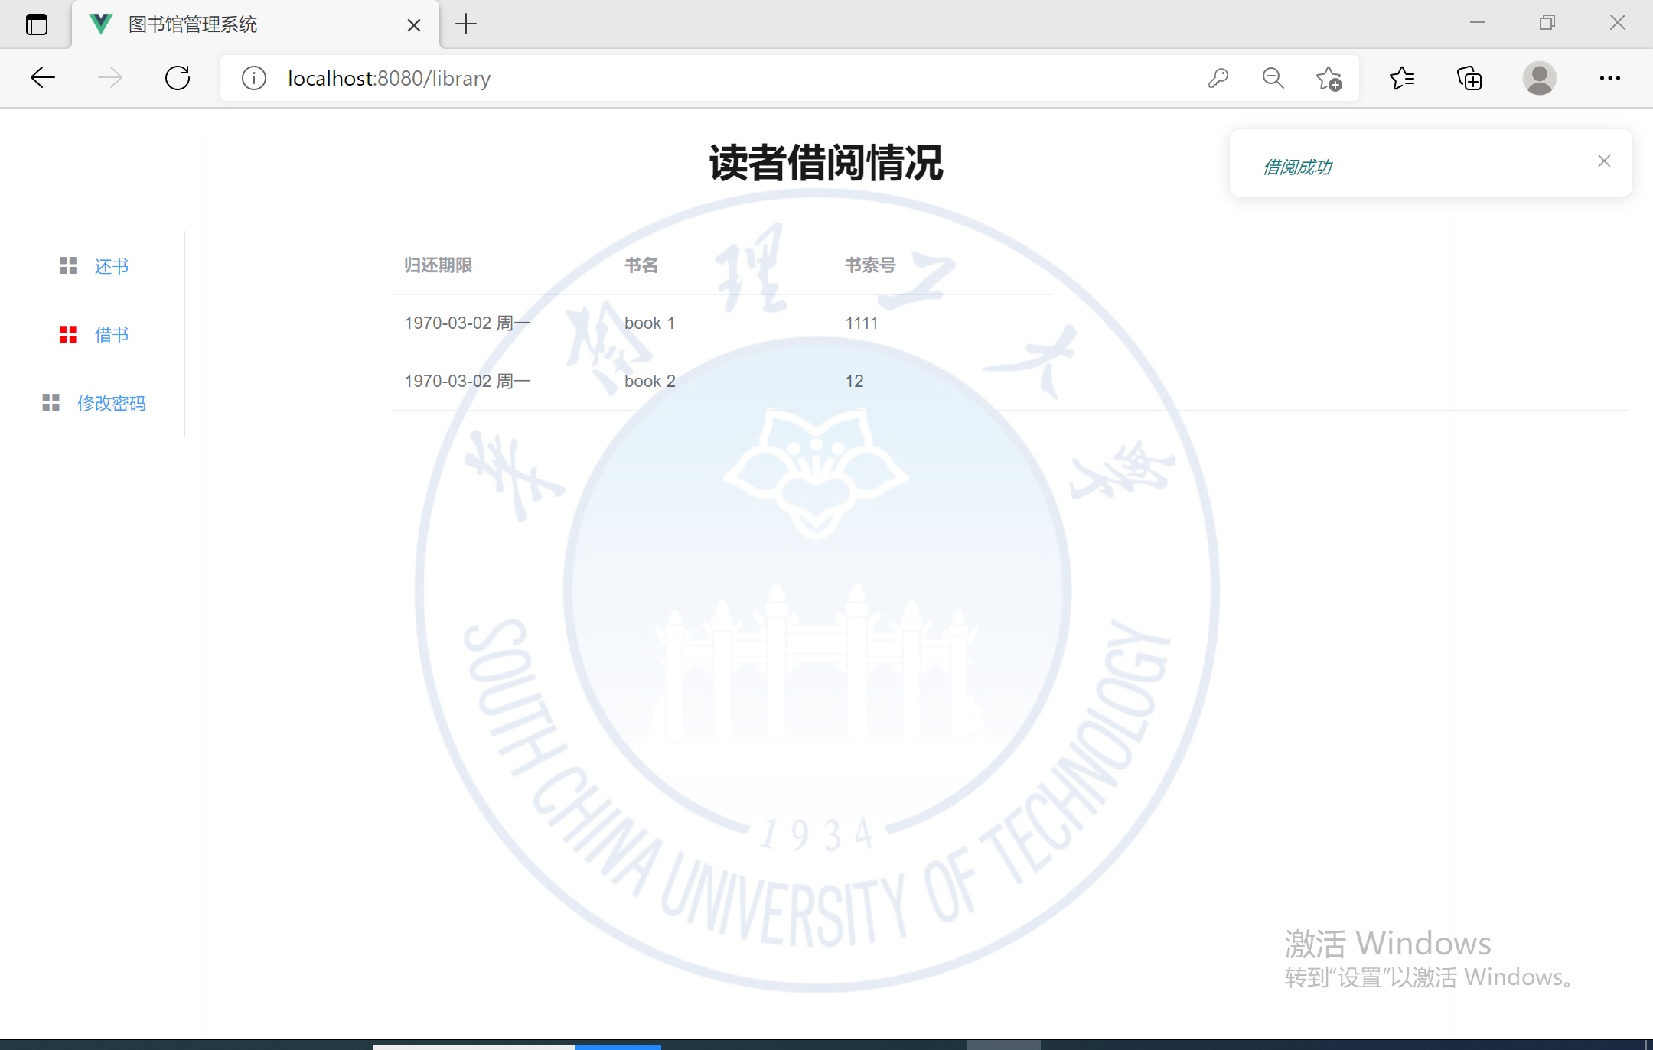
成功借阅-效果图
借阅书索号为12的图书

Slide 28
还书-核心代码
调用后端还书接口{
if (此书不存在) {
提示'此书不存在'
} else if (读者没有借此书) {
提示 '读者没借此书'
}
} else if (存在逾期未归还图书) {
提示'有书逾期，请往管理员处交付罚款'
} else {
提示'归还成功'
}
}
this.$bus.emit('LoadBooks')
// 重新加载图书信息

Slide 29

成功归还-效果图

Slide 30
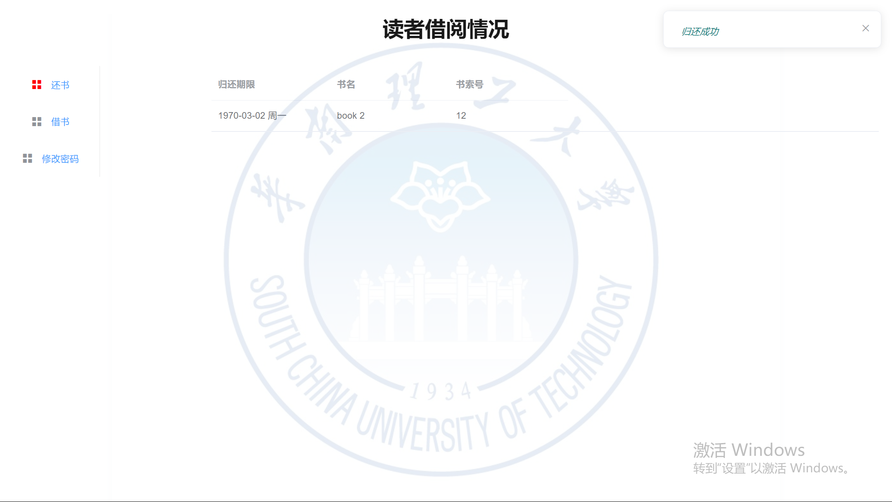
成功归还-效果图
归还书索号为1111的图书

Slide 31
修改密码-核心代码
调用后端修改密码接口{
if (旧密码输入错误) {
提示'旧密码输入错误'
} else {
提示'修改成功'
退出登录
this.$router.replace({path: '/login'})
}
}
//跳转至登录界面

Slide 32
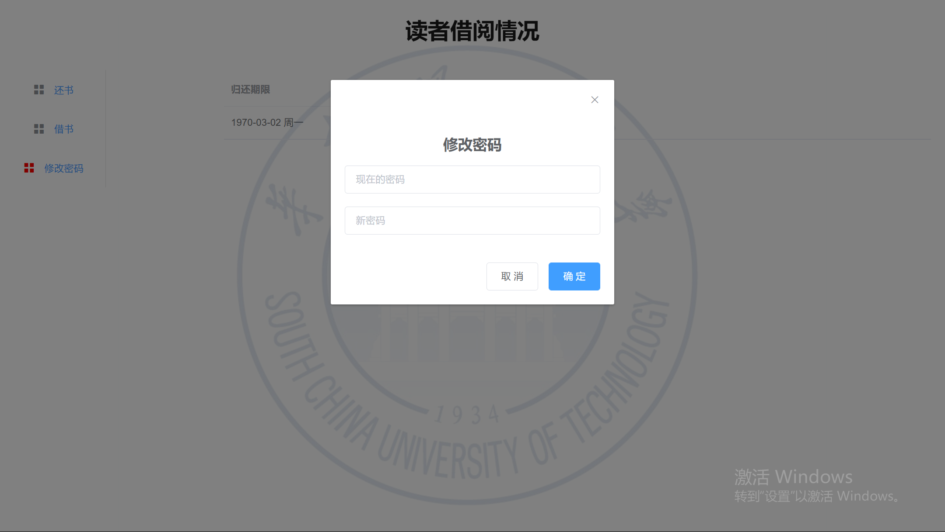
成功修改密码-效果图

Slide 33

成功修改密码-效果图

Slide 34
未登录操作，跳转至登录界面
核心代码：
if (sessionStorage.getItem('userName') === null) { // 没有登录，用户名不存在
const h = this.$createElement
this.$notify({
title: '',
message: h('i', { style: 'color: teal' }, '请重新登录') //提示
})
this.$router.replace({path: '/login'}) //跳转到登录页面

Slide 35

未登录操作，跳转至登录界面

Slide 36
谢谢观看

Slide 37
覃宏铭答辩
第四部分

Slide 38
Web后台

Slide 39
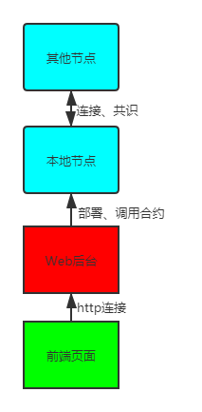
Web后台是一个基于Springboot和Spring Security实现的web服务器
主要功能是：
1. 通过FISCO BCOS SDK对FISCO BCOS区块链进行查询数据、调用合约、发起交易等合约操作
2. 把对FISCO BCOS区块链合约操作封装成HTTP网络服务提供给前端页面

Slide 40
使用Web后台的好处是：
1. 实现前后端分离，增强系统的可维护性
2. 可以给不在区块链网络内的外网计算机提供服务。用户不需要在本地部署区块链节点就可以使用部署在区块链上的应用
3. 普通用户不直接接触区块链节点以及部署节点的主机，利于维护系统安全

Slide 41
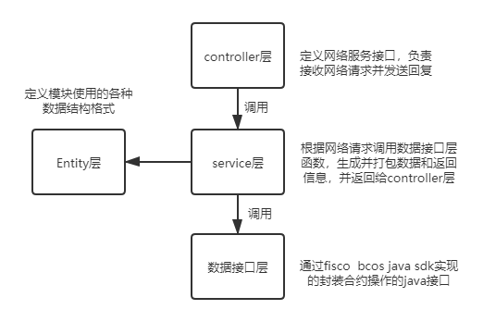
web后台模块设计

Slide 42
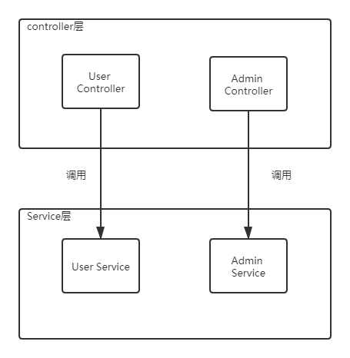
web后台模块设计
面向普通用户的服务和面向管理员的服务分离实现

Slide 43
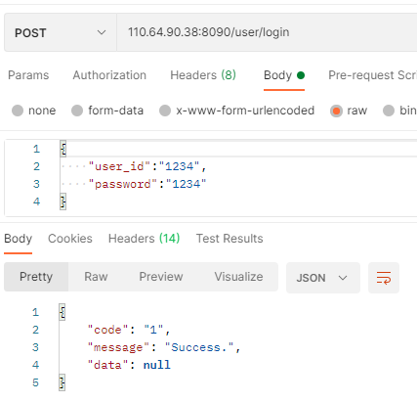
安全策略
1. 基于访问路径和ip白名单的角色权限管理
普通用户通过api/user/**路径发送请求访问web服务器

Slide 44
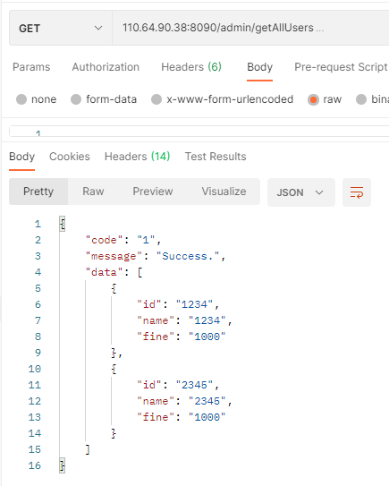
安全策略
1. 基于访问路径和ip白名单的角色权限管理
管理员通过api/admin/**路径发送请求访问web服务器

Slide 45
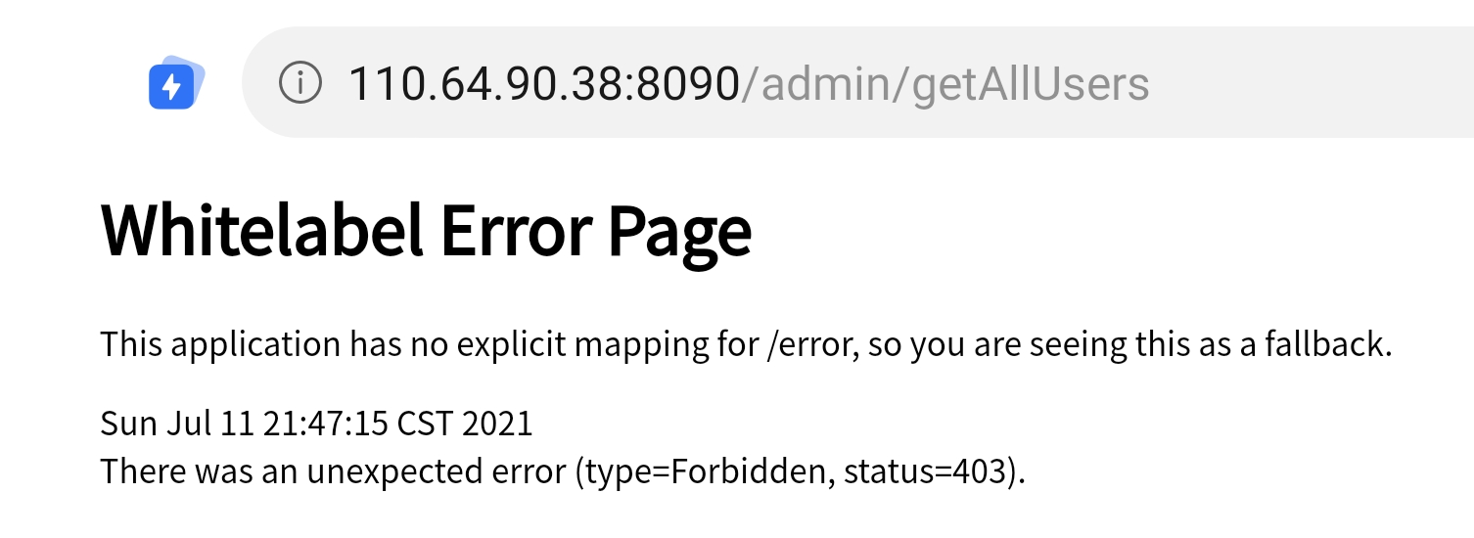
安全策略
1. 基于访问路径和ip白名单的角色权限管理
普通用户使用的api/user/**路径对所有IP开放
管理员使用的api/admin/**路径只对特定IP(部署区块链节点和web服务器的主机)开放

Slide 46
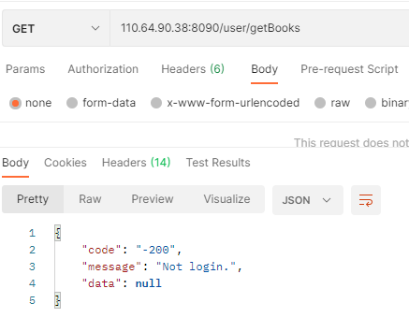
安全策略
2. 登录拦截器
未登录就访问需要登录的服务时，服务器会拒绝请求

Slide 47
陆梓文答辩
第五部分

Slide 48
区块链后台搭建
陆梓文

Slide 49
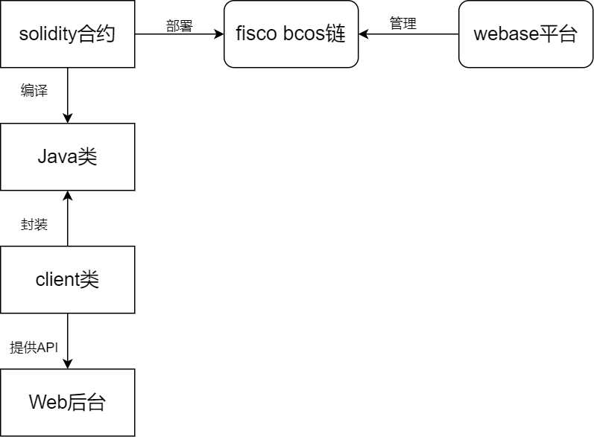
区块链后台架构
重点任务在于solidity合约的编写以及client类的编写

Slide 50
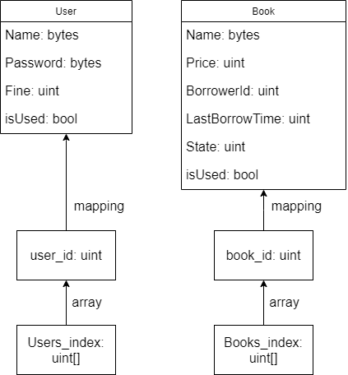
Solidity合约架构

Slide 51
Solidity合约架构
基础增删方法
方法 | +insertBook(uint book_id, bytes name, uint price)
输出 | 1：插入成功, -1：id冲突，插入失败
方法 | +insertUser(uint book_id, bytes name, uint price)
输出 | 1：插入成功, -1：id冲突，插入失败
方法 | +deleteBook(uint book_id)
输出 | 1：插入成功, -1：书本不存在，删除失败
方法 | +deleteUser(uint user_id)
输出 | 1：插入成功, -1：用户不存在，删除失败
内部更新方法
方法 | -updateBook(uint book_id, uint borrower_id, uint new_state)
输出 | 1：成功, 0：还书超时, -1：状态不变，非法更新, -2：查无此书, -3：未知错误
方法 | -updateUserFine(uint user_id, uint fine)
输出 | 1：成功, -1：查无此人

Slide 52
Solidity合约架构
其他内部方法
方法 | -verifyPassword(uint id, bytes32 password)
输出 | 1：成功, 0：查无此人, -1：密码错误
方法 | -stringToBytes32(string memory source)
输出 | 转换为32位bytes的字符串

Slide 53
Solidity合约架构
查询方法
方法 | +getBooks(uint users_id)
输出 | uint[] book_ids, bytes[] Names, uint[] Prices, uint[] BorrowerIds, uint[] LastBorrowTimes, uint[] States
方法 | +getAllBooks()
输出 | uint[] book_ids, bytes[] Names, uint[] Prices, uint[] BorrowerIds, uint[] LastBorrowTimes, uint[] States
方法 | +getBorrowedBooks()
输出 | uint[] book_ids, bytes[] Names, uint[] Prices, uint[] BorrowerIds, uint[] LastBorrowTimes, uint[] States
方法 | +getAllUsers()
输出 | uint[] book_ids, bytes[] Names, uint[] Fines
方法 | +getFinedUsers()
输出 | uint[] book_ids, bytes[] Names, uint[] Fines

Slide 54
Solidity合约架构
综合方法
方法 | +borrowBook(uint borrower_id, uint book_id)
输出 | 1：成功, 0：罚款未缴清, -1：查无此人, -2：查无此书, -3：书已借出, -4：未知错误
方法 | +returnBook(uint borrower_id, uint book_id)
输出 | 1：成功, 0：超时, -1：查无此人, -2：查无此书, -3：书已在库, -4：未知错误
方法 | +userLogin(uint user_id, string password)
输出 | 1：成功, 0：查无此人, -1：密码错误
方法 | +clearFine(uint user_id)
输出 | 1：成功, -1：查无此人
方法 | +changePassword(uint user_id, string old_password, string new_password)
输出 | 1：成功, 0：查无此人, -1：密码错误, -2：新旧密码一样

